Slide 1
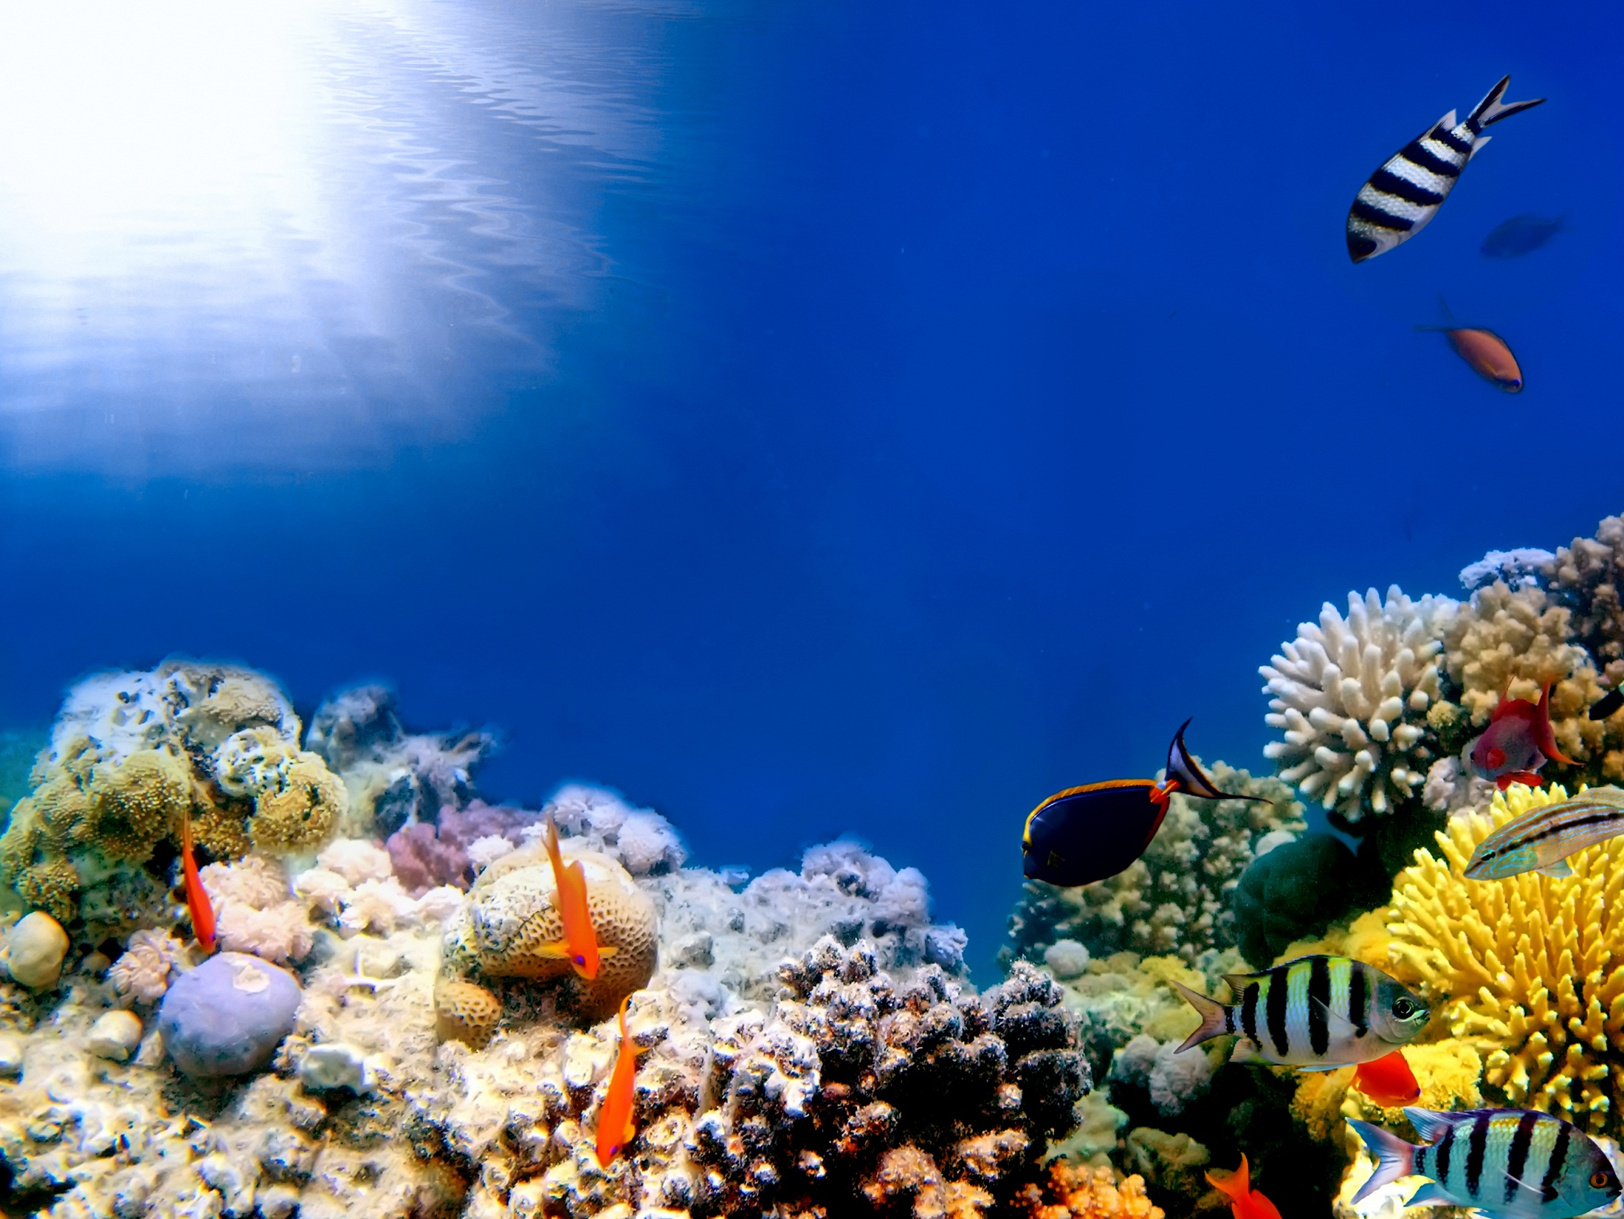
КЛАСС РАКООБРАЗНЫЕ
Юсова С.Л.
Учитель биологии
МКОУ «Солигаличская СОШ»

Slide 2
Характеристика членистоногих
Характерные черты | Ракообразные | Паукообразные | Насекомые
Отделы тела
Покровы тела
Кол-во ходильных ног
Пищеварительная система
Кровеносная система
Выделительная система
Нервная система
Органы чувств
Размножение

Slide 3
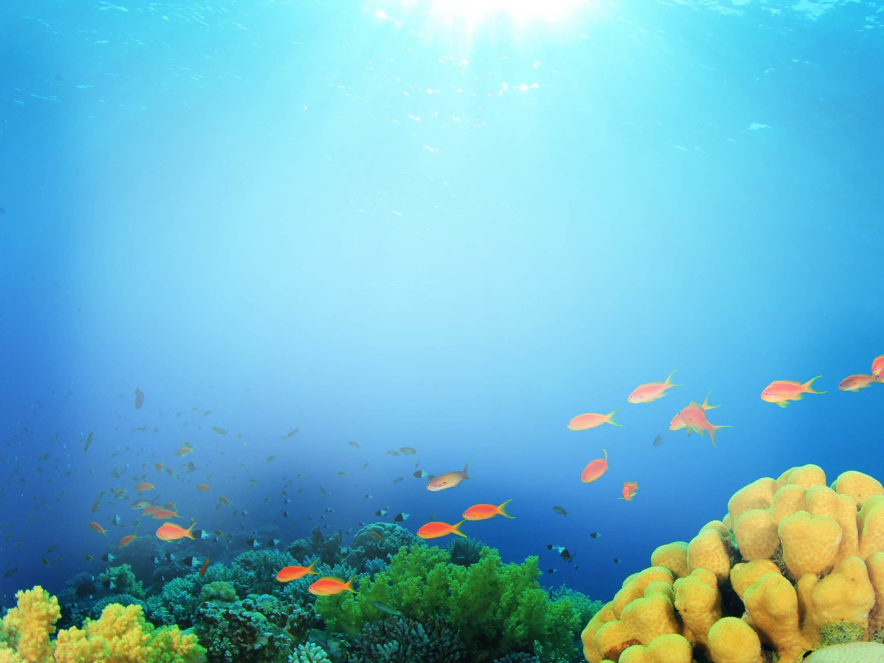
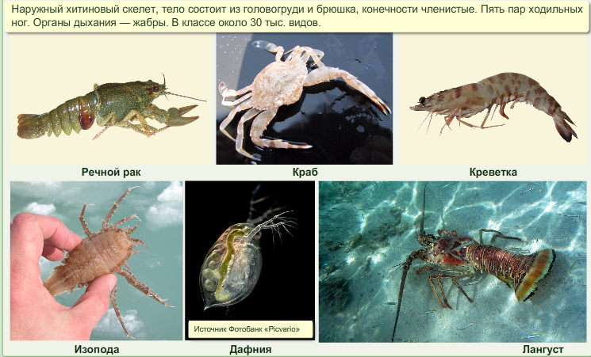
Основные признаки

Slide 4
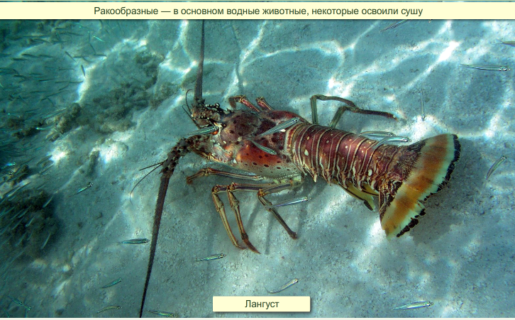
Основные признаки

Slide 5
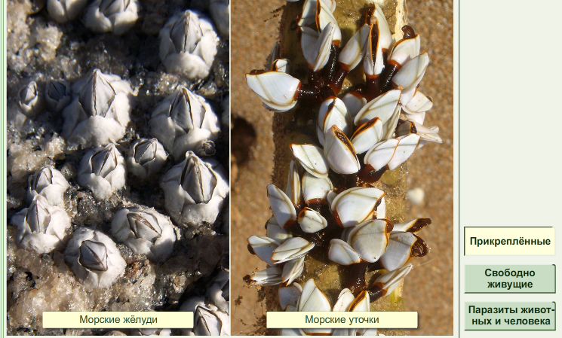
Основные признаки

Slide 6
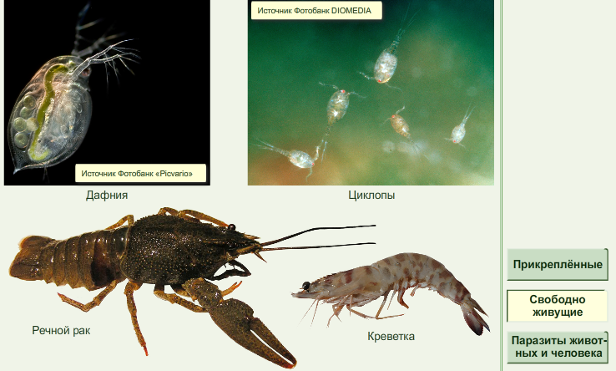
Основные признаки

Slide 7
Основные признаки

Slide 8
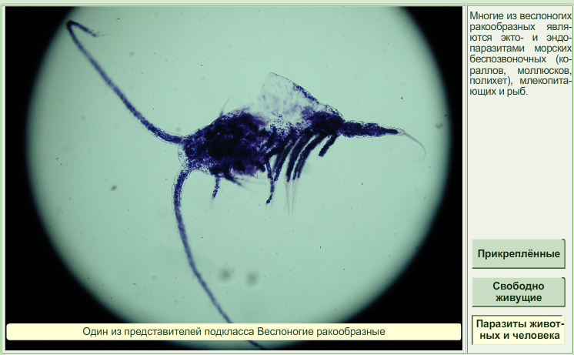
Основные признаки

Slide 9
Основные признаки
На голове две пары усиков – длинные ( органы осязания), короткие (органы обоняния);
Глаза сложные, фасеточные, на стебельках;
Три пары конечностей образуют рот, еще три пары –ногочелюсти;
Пять пар ходильных ног, первая пара-клешни
Дышат жабрами

Slide 10
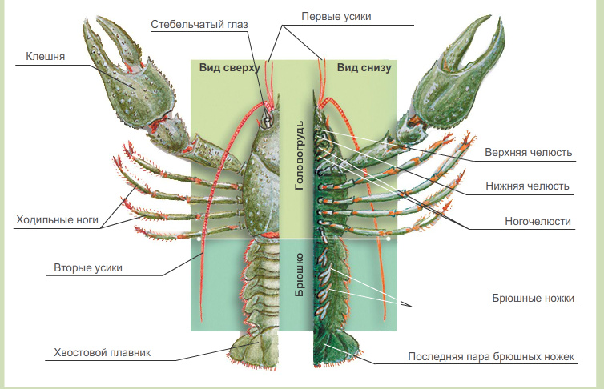
Внешнее строение рака

Slide 11
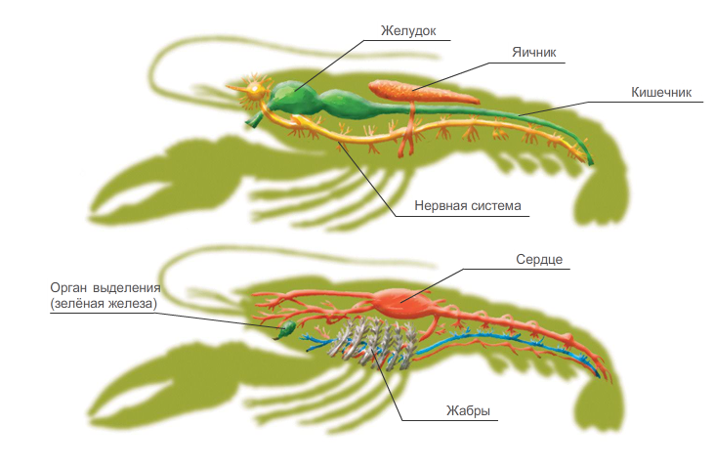
Внутреннее строение рака

Slide 12
Особенности размножения
Раздельнополы.
Оплодотворение происходит зимой.
Самка приклеивает яйца к брюшным ножкам.
В начале лета появляются маленькие рачки.

Slide 13
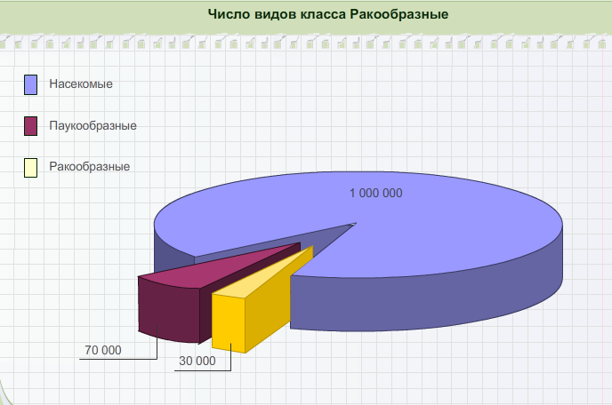

Slide 14
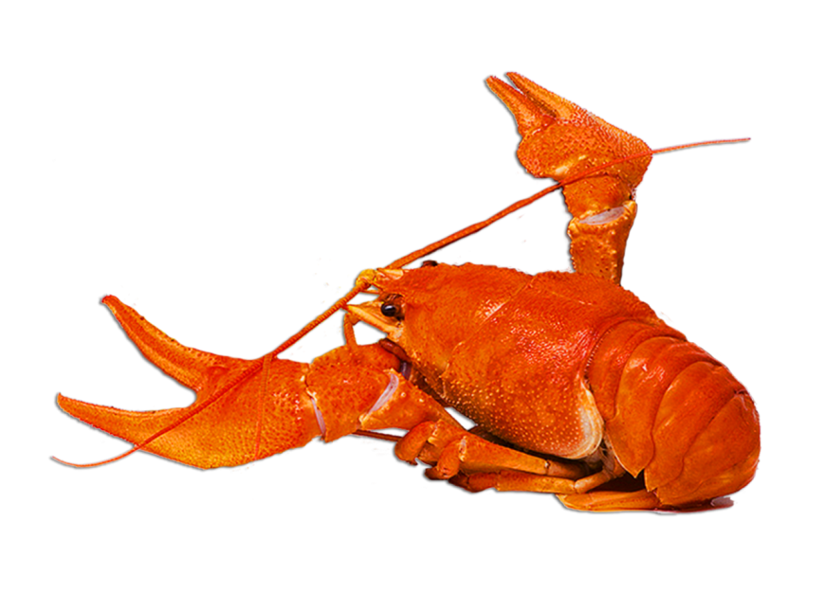
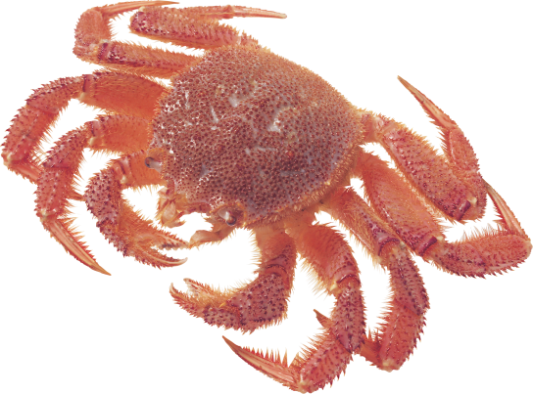
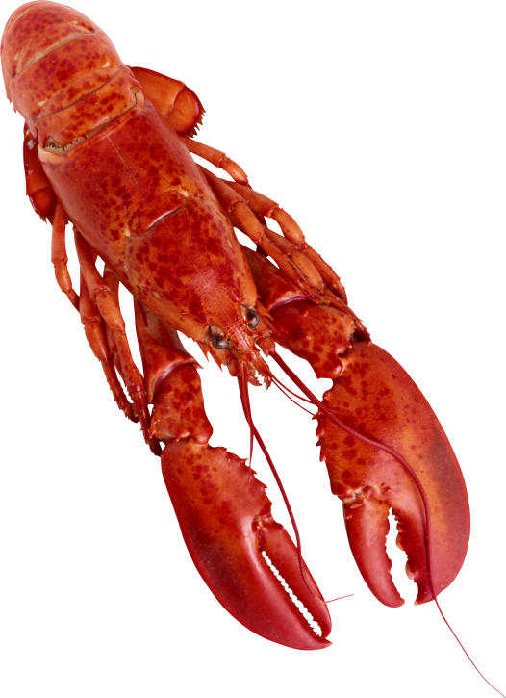
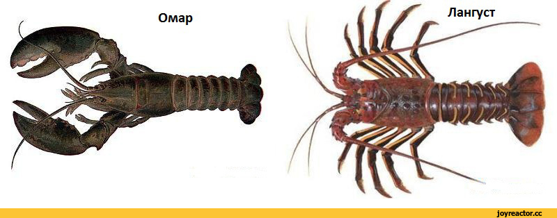
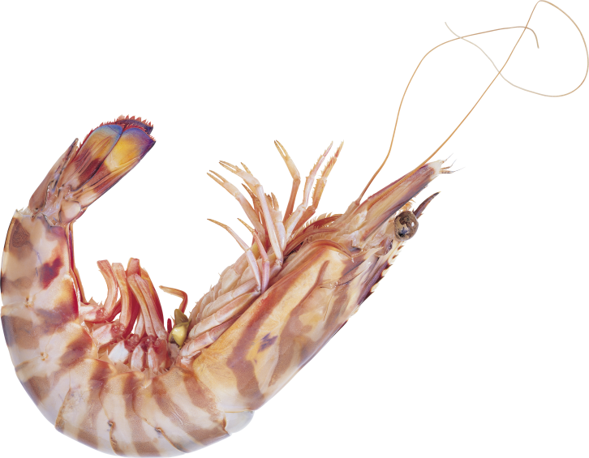
Десятиногие раки
краб
рак
Омар (лобстер)
креветка

Slide 15
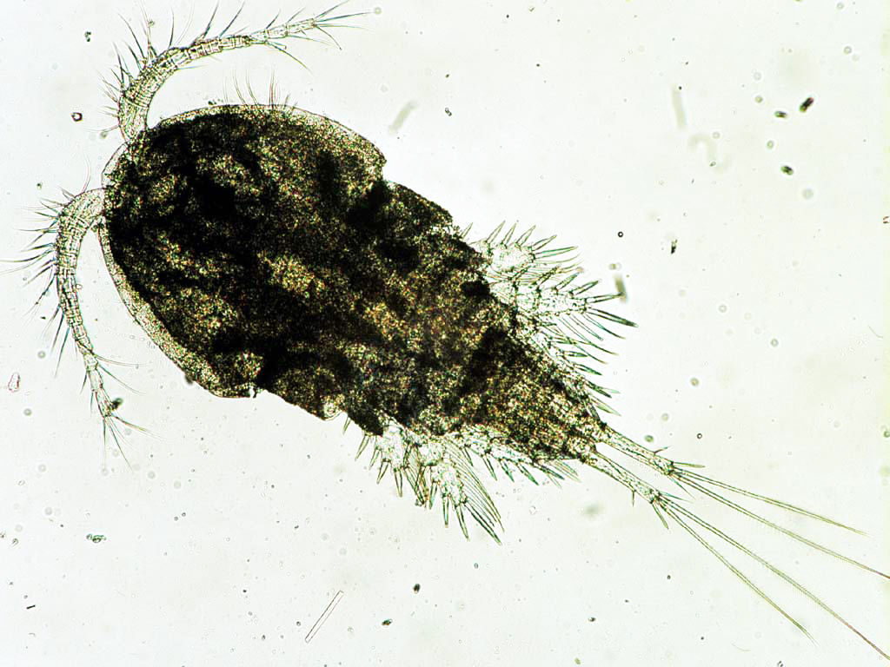
Веслоногие раки
циклоп

Slide 16
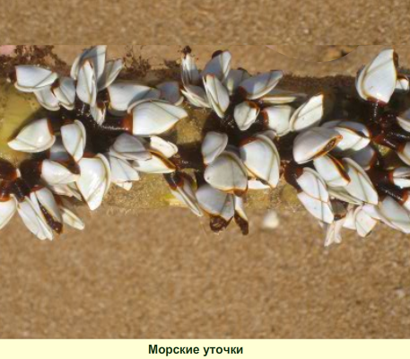
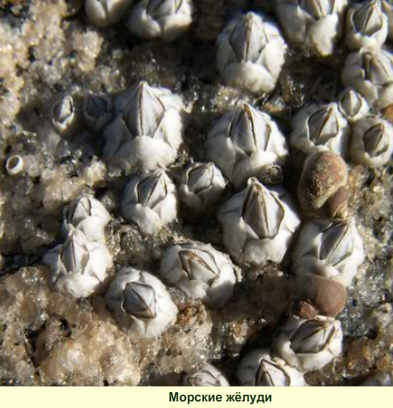
Усоногие раки

Slide 17
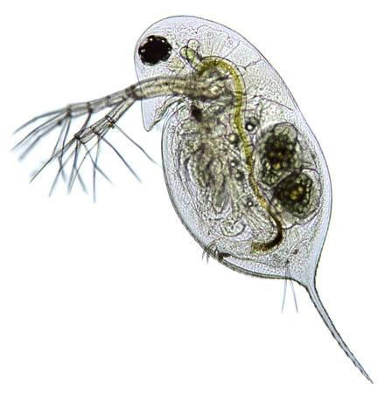
Листоногие раки
Дафния

Slide 18
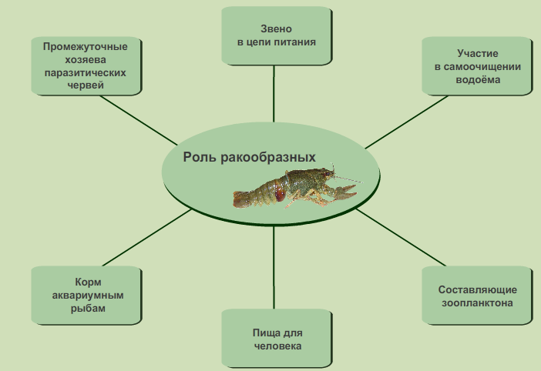
Роль ракообразных

Slide 19
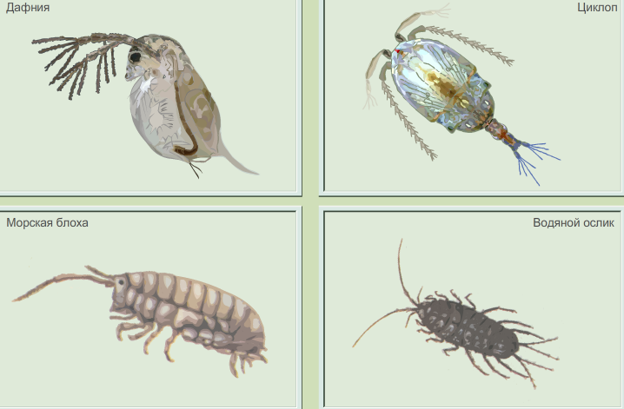
Зоопланктон

Slide 20
Характеристика членистоногих
Характерные черты | Ракообразные | Паукообразные | Насекомые
Отделы тела | Головогрудь и брюшко
Покровы тела | Хитиновый
Кол-во ходильных ног | 5 пар , первая клешни
Дыхательная система | Жабры
Пищеварительная система | Рот, глотка, пищевод, желудок, кишечник, анальное отверстие
Кровеносная система | Незамкнутая
Выделительная система | Две зеленые железы в голове
Нервная система | Узлового типа. Окологл. нерв. кольцо и брюшная нерв . цепочка
Органы чувств | Сложные глаза, усики органы обоняния и осязания
Размножение | Раздельнополые. Оплодотворение внутреннее

Slide 21
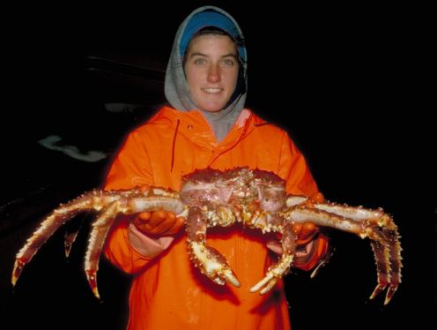
РАКИ-ГИГАНТЫ
. Один из самых крупных дальневосточных крабов, является объектом промысла.
Не является настоящим крабом, относится к семейству крабовидных раков-отшельников, родственному ракам-отшельникам.
Он населяет Японское, Охотское и Берингово моря.
Панцирь самца шириной в среднем
16 см, а в заливе Аляски — 28 см.
Расстояние между концами средних ходильных ног крупных особей 1,5 м,
а общая масса тела до 7 кг.
Камчатский «краб»

Slide 22
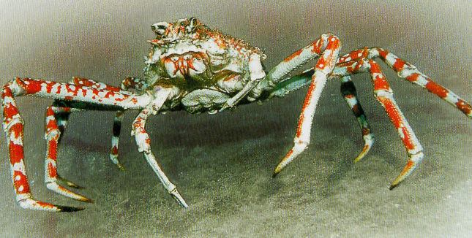
РАКИ-ГИГАНТЫ
Гигантский краб – паук
– самое крупное животное из современных членистоногих.
Размах его ног может достигать почти 4-х метров.
Эти крабы живут на дне Тихого океана
у побережья Японии и питаются преимущественно падалью.

Slide 23
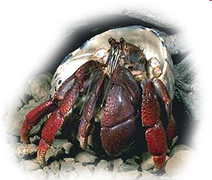
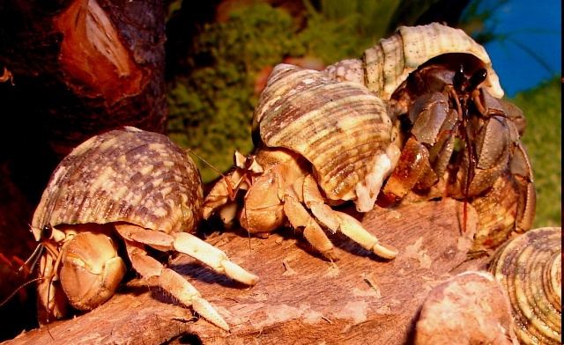
Высшие ракообразные Отряд десятиногие раки
Сухопутный рак - отшельник

Slide 24
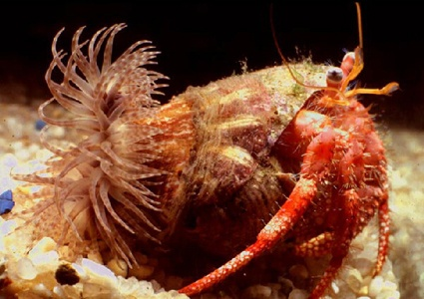
Жизнь в чужом доме
Актиния
Раковина моллюска
Рак - отшельник
Пример взаимовыгодного соседства - симбиоза

Slide 25
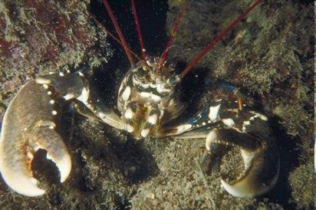
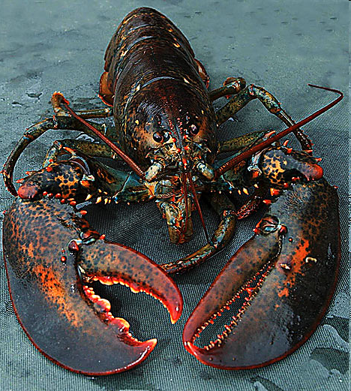
Высшие ракообразные Отряд десятиногие раки
Лобстерами в Европе и Америке обычно называют омаров.
Омар (лобстер)

Slide 26
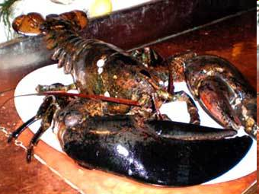
РАКИ-ГИГАНТЫ
140-летний гигантский лобстер весом 9 килограмм по кличке Джордж покинул аквариум шикарного рыбного ресторана на Парк-Авеню в Манхеттене по просьбе организации защитников животных - "Люди за этичное обращение с животными" (PETA).

Slide 27
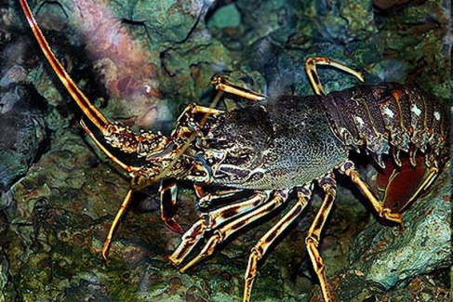
Высшие ракообразные Отряд десятиногие раки
Некоторые десятиногие живут долго: американский омар до 50 лет, широкопалый речной рак до 20 лет, камчатский краб до 23 лет,
лангуст более 15 лет,
мохнаторукий краб до 6, иногда до 10 лет, пальмовый вор длиной более 10 см имеет от роду не менее 5 лет,
креветки обычно не превышают 4 лет,
а мелкие виды не доживают до года.
лангуст

Slide 28
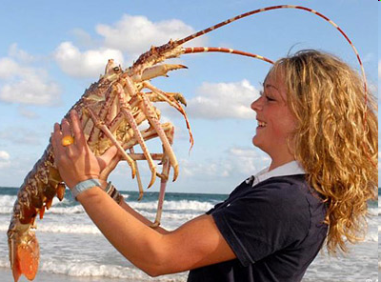
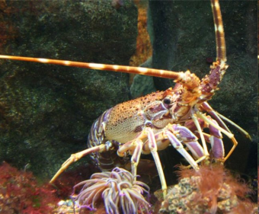
РАКИ-ГИГАНТЫ
Лангусты распространены в тёплых морях. Длина тела до 60 см. Похожи на омаров, но лишены клешней.
Тело и толстые антенны снабжены мощными шипами. На первом году жизни он линяет около десяти раз. Новый панцирь
затвердевает в течение 2-3 недель. Мясо Лангуста считается деликатесом.

Slide 29
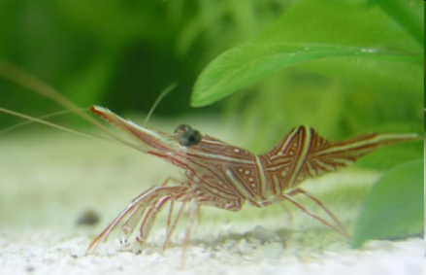
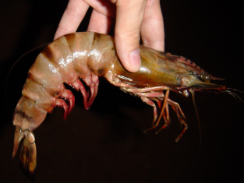
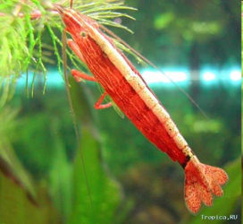
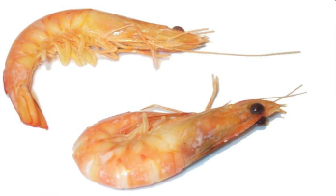
Высшие ракообразные Отряд десятиногие раки
Высшие ракообразные Отряд десятиногие раки
Высшие ракообразные Отряд десятиногие раки
Креветка тигровая
Креветка травяная
Креветка - фильтратор

Slide 30
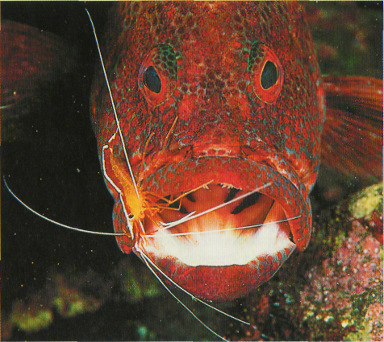
Высшие ракообразные Отряд десятиногие раки
Креветка – стенопус – искусный чистильщик,
она удаляет паразитов из пасти групера.

Slide 31
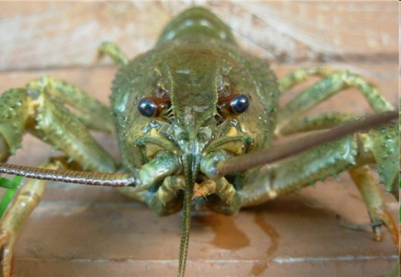

Речной рак – обитатель чистых водоёмов.
Обычно около 12 – 16 см в длину.
Окраска изменчива.
Образ жизни – сумеречный: днем- в укрытиях, ночью ползает по дну в поисках пищи - мелких животных, растений и падали.
В случае опасности делает резкие гребки брюшком и быстро уплывает задним концом вперед.
Спаривание осенью.
Самка заботится о потомстве - прикрепляя оплодотворенные яйца к своим брюшным ножкам.
Личинки вылупляются в мае следующего года и быстро развиваются в рачков около
1 см в длину.

Slide 32
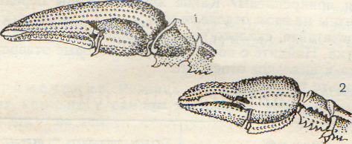
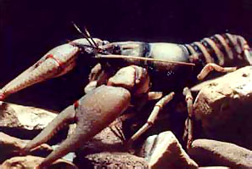
Речные раки появились в Юрском периоде, примерно 130 миллионов лет назад,
и практически неизменными расселились почти во всех пресных водоемах Европы.
Узкопалый речной рак
Широкопалый (благородный) речной рак
Загрязнение водоемов и эпидемические заболевания раков привели к снижению их численности и теперь уже нельзя сказать, что они обычны повсюду, как это было в прошлом.

Slide 33
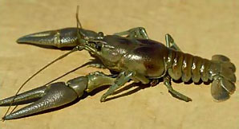
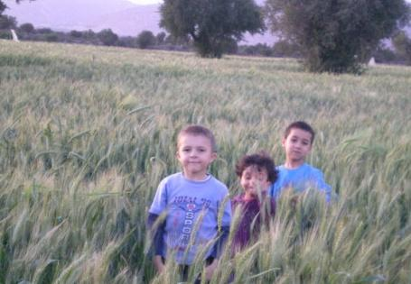
Начинает линять рак во время цветения ржи

Slide 34
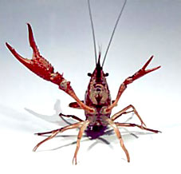
Аутотомия (автотомия) (от авто... и греч. tomē — отсечение),
самокалечение, защитная реакция, заключается в самопроизвольном
отбрасывании конечностей, хвоста или других частей тела.
Бывает, что рак не может вытащить из оболочки какую-нибудь часть тела, чаще всего клешню. Тогда он прибегает к крайнему средству — отторгает клешню и оставляет ее в старом панцире.
Часто приходится раку расставаться с клешней и при самозащите, когда в момент опасности рак принимает позу угрозы, поднимая вверх раскрытые клешни, а противник ухватывает их и не выпускает. Но потеря клешни для рака не так уж страшна, потому что временна: благодаря присущему всем ракообразным свойству утраченная клешня постепенно отрастает.
Вот почему так часто встречаются раки с одной клешней или с двумя, но разными по величине.
регенерации

Slide 35
Тетрадь-тренажёр
С.43 -№10
С.49 -№6
С.59-№3
Домашнее задание
Параграф 35

